Slide 1
Welkom Workshop Ervaringsdeskundigheid Werken binnen het I.H.T.

Slide 2
Wat gaan we doen
Even voorstellen
Onze visie (Ervaringsdeskundigheid)
Stellingen/debatteren
Vragen
Suggesties/feedback

Slide 3
Wat is ervaringsdeskundigheid
Ervaringsdeskundigheid is het vermogen om op grond van eigen herstel-ervaring voor anderen ruimte te maken voor herstel. De kennis die door reflectie op de eigen ervaringen en ervaringen van deelgenoten is vergaard, aangevuld met kennis uit andere bronnen, wordt op een professionele manier ingezet ten behoeve van anderen.
de eigen ervaringen met stigmatisering en empowerment in te zetten om een herstel ondersteunende (maatschappelijke) omgeving en herstel ondersteunende zorg te bevorderen.

Slide 4
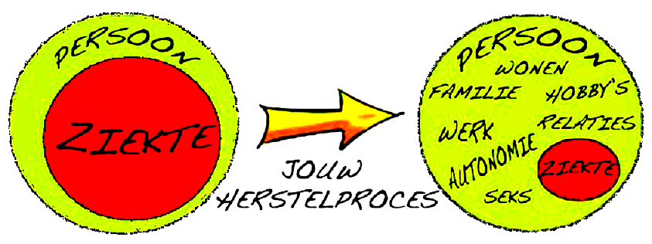
Onze visie
Hoop
Geloof
Eigen regie
Gelijkwaardigheid
Echtheid
Samen sterk zonder stigma
Herstel is mogelijk!

Slide 5
Werken binnen het IHT als ED
In deeltijd vooral de hoop en geloof elementen waardevol in crisis soms net dat extra stukje nabijheid gegund
Als ED ook veelal bekend met crisis in eigen gezin, wat goed ingezet kan worden naar naastbetrokkenen en familie.
Een ED benoemt makkelijker de maatschappelijke rollen en mogelijkheden binnen de weg naar herstel vanuit eigen ervaring
Een ED kijkt eerder voorbij het symptoom, ziet de vooral de mens
Een ED kan voelen wat de cliënt voelt en maakt vanuit die verbinding een ander contact.

Slide 6
Stellingen
Een Ervaringsdeskundige is geen professional
Een ervaringsdeskundige praat over eigen herstel
Een ervaringsdeskundige is er alleen voor de cliënt
Een ervaringsdeskundige is snel ziek
Een ervaringsdeskundige is een bondgenoot
Een ervaringsdeskundige kan geen familie ondersteunen

Slide 7
Vragen??

Slide 8
Suggesties en feedback

Slide 9
Bedankt voor uw aandacht!

